Slide 1
PROGRAMACIÓN ESTRUCTURADA
UNIDAD 2

Slide 2
Tipos de datos

Slide 3
¿Qué es un tipo de datos?
Es la propiedad de un valor que determina su dominio (qué valores puede tomar), qué operaciones se le pueden aplicar y cómo es representado internamente por el procesador.
C no soporta un gran numero de tipos de datos predefinidos, pero tiene la capacidad para crear sus propios tipos de datos.
Todos los tipos de datos básicos en C son:
Enteros: (números completos y sus negativos), de tipo int.
Variantes de enteros: tipos short, long, int y unsigned.
Reales: números decimales, tipos float, double o long double.
Caracteres: Letras, dígitos, símbolos y signos de puntuación, tipo char

Slide 4
¿Qué es un tipo de datos?

Slide 5
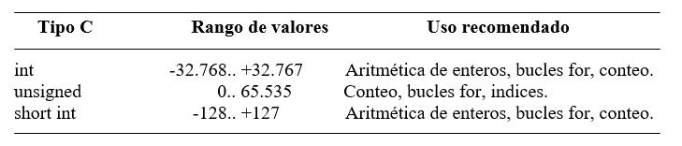
Tipos de datos - Enteros
Probablemente el tipo de dato más familiar es el entero, o tipo int.
Los enteros son adecuados para aplicaciones que trabajen con datos numéricos.
Los tipos enteros se almacenan internamente en 2 bytes (o 16 bits) de memoria

Slide 6
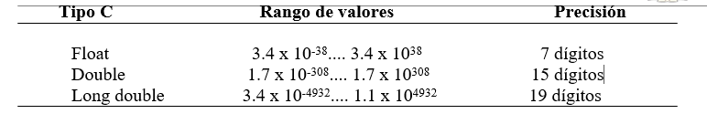
Tipos de datos – Punto flotante
Los tipos de datos de coma (punto) flotante representan número reales que contienen una coma (un punto) decimal, tal como 3.14159, o números muy grandes, tales como 1.85*1015

Slide 7
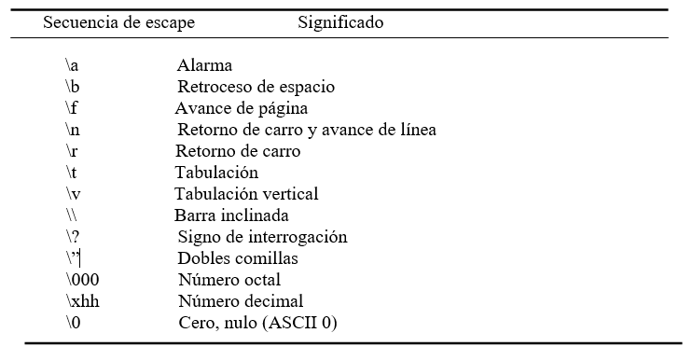
Tipos de datos – Caracteres
Un carácter es cualquier elemento de un conjunto de caracteres predefinidos o alfabeto.
C procesa datos carácter (tales como texto) utilizando el tipo de dato char. En unión con la estructura array, se puede utilizar para almacenar cadenas de caracteres (grupo de caracteres)
Dado que el tipo char almacena valores en el rango de –128 a + 127, C proporciona el tipo unsigned char para representar valores de 0 a 255 y así representar todos los caracteres ASCII
Existen caracteres que tienen un propósito especial y no se pueden escribir utilizando el método normal. C proporciona secuencias de escape.

Slide 8
Tipos de datos – Lógicos
Los compiladores de C que siguen la forma ANSI no incorporan el tipo de dato lógico cuyos valores son “verdadero” (true) y “ falso” (false).
El lenguaje C simula este tipo de dato tan importante en la estructura de control ( if, while...). Para ello utiliza el tipo de dato int. C interpreta todo valor distinto de cero como “verdadero” y el valor 0 “falso”.

Slide 9
Variables y constantes

Slide 10
¿Qué es una variable?
Es una unidad de datos que puede cambiar de valor.
Es la forma más simple de almacenamiento, representando una zona de memoria donde se almacena un elemento de datos.
Si un programa de computadora fuera un edificio, entonces las variables serían los ladrillos que constituyen su base. Las variables son componentes críticos de cualquier programa. Este no podría ser efectivo sin variables.
Una variable puede ser la temperatura del aire o los precios de las acciones. Todos estos son valores que pueden cambiar.

Slide 11
Variables
Asignación de memoria
Una variable es la marcadora de una posición en la memoria de la computadora. Cuando se crea una nueva variable en un programa, este asigna la cantidad de memoria en función del tipo de datos de la variable.
Declaración
Al declarar una variable se le da un nombre a la misma y también se le da un tipo. De hecho, se crea el espacio donde se almacenará su valor. Así, para declarar una variable en un programa se debe indicar qué tipo de variable es.
El formato de la declaración es: <tipo de dato> <nombre de variable> = <valor inicial>

Slide 12
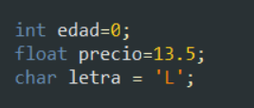
Variables
Alcance
A través del alcance se determina hasta dónde se puede leer o cambiar el valor de una variable.
Las variables globales son aquellas que se pueden usar a lo largo de todo el programa. Es decir, su alcance es la aplicación completa.
Las variables locales solo se pueden usar en la función o procedimiento donde se declararon, o también en cualquier otra función que sea llamada por esa función.
El alcance es jerárquico y solo se aplica de forma descendente, desde el cuerpo principal del programa a las funciones que llama, y desde las funciones a otras subfunciones.
Nombre
Tipo de dato
Valor inicial

Slide 13
Variables auxiliares
Son variables que se utilizan para auxiliar a la ejecución del programa
Contadores
Variales que se utilizan para contar, por ejemplo, veces que se repite un bloque de código. So variables que acumulan un valor constante
Cont = Cont +1;
Cont+=1;
Cont ++;
Acumuladores
Se utilizan para acumular valores variables
Acu = acu + variable;
Acu+=variable;

Slide 14
Constantes
Representa a una secuencia de caracteres en lugar de un valor almacenado en memoria
En C existen los siguientes tipos de constantes
Literales,
son las más usuales; toman valores como 45.32564,222 o bien “introduzca sus datos” que se escriben directamente en el texto del programa.
Definidas,
Son identificadores que se asocian con valores literales constantes y que toman determinados nombres
constantes declaradas.
Las constantes declaradas son como variables: sus valores se almacenan en memoria, pero no con una secuencia de otros nombres, tales como Azul, Verde, Rojo y Amarillo.

Slide 15
Constantes
#define pi 3,14159
#define numero_E 2.718281
Como buena práctica, se escriben las constantes en mayúscula
Luego de la declaración no se pone ;
Otra forma de constantes:
Const int temp=5 (indica que el valor no puede cambiar)

Slide 16
Operadores

Slide 17
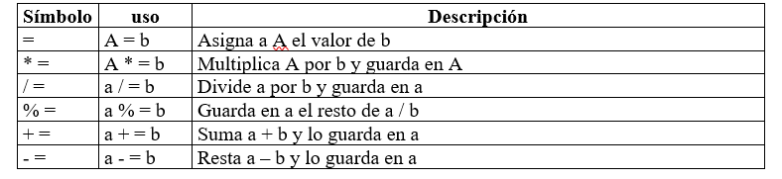
Operadores
ASIGNACIÓN

Slide 18
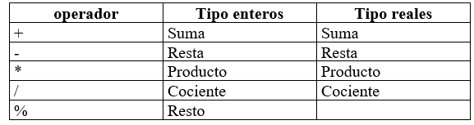
Operadores
ARITMÉTICOS

Slide 19
Operadores
ESPECIALES
Primero incrementa y después asigna
i=1
j=++i;
(j=2, i=2)
Primero asigna y después incrementa
i=1
j=i++
(j=1, i)2)

Slide 20
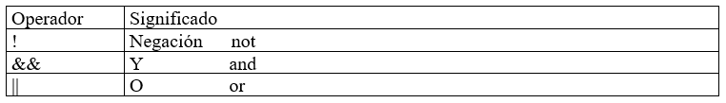
Operadores
LOGICOS

Slide 21
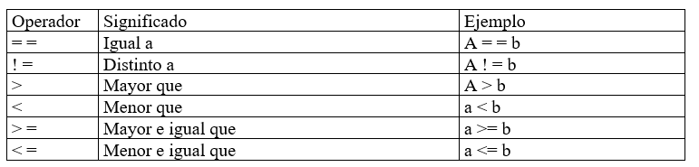
Operadores
RELACIONALES

Slide 22
Operadores
Operador CONDICIONAL
a > b ? 5 : 10; si a es mayor que b devuelve 5 de lo contrario 10.
OPERADOR SIZEOF
Devuelve el tamaño en bits de una variable, array, etc.
OPERACIÓN DE CONVERSIÓN EXPLICITA
C puede convertir el contenido de las variables a otros tipos de datos
Se debe escribir el tipo deseado y luego la variable sobre la que se debe aplicar
( int ) a;
( float ) b;

